Slide 1
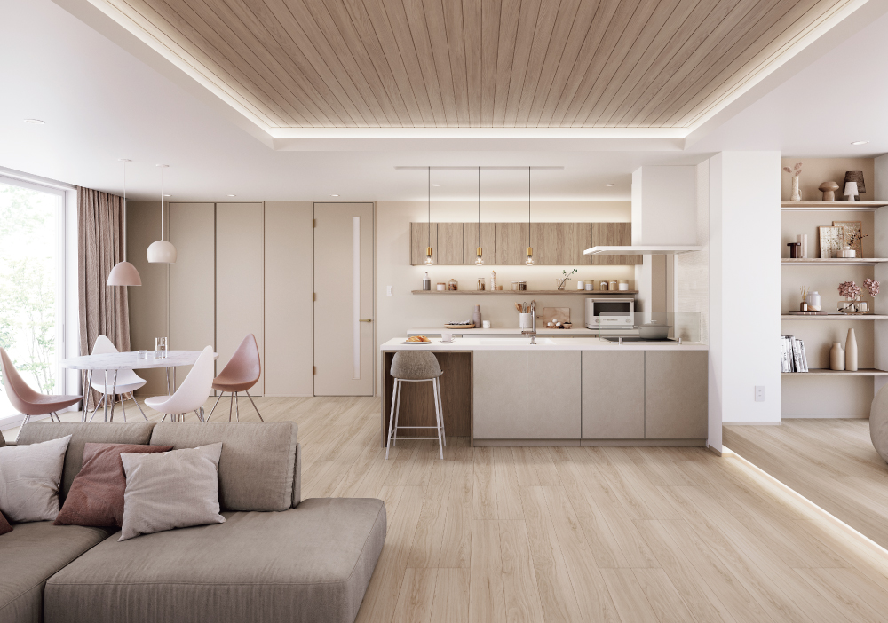

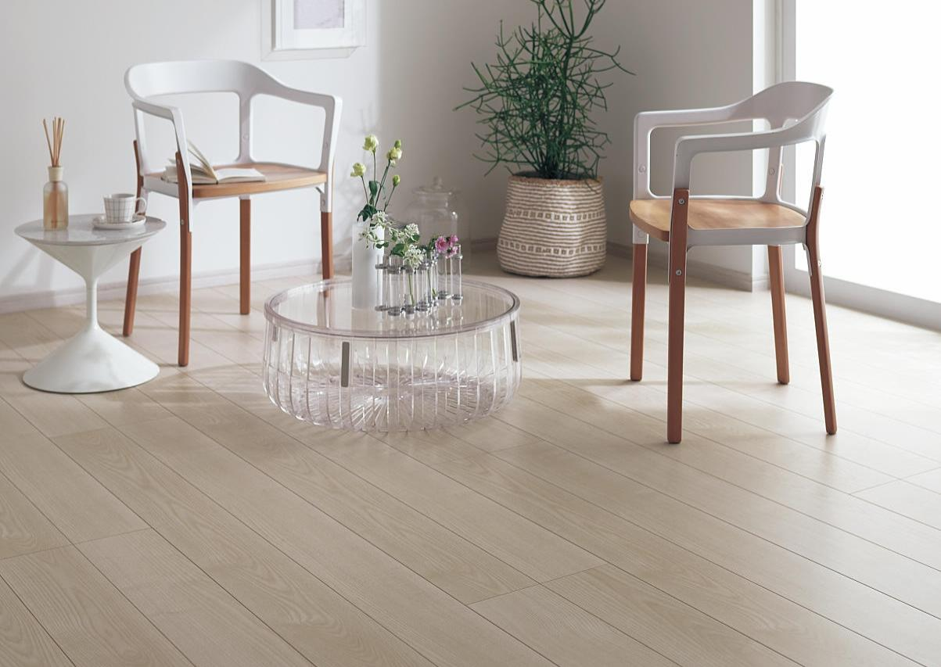

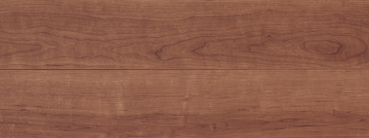


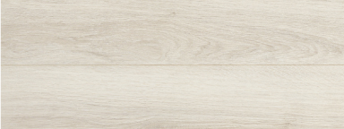
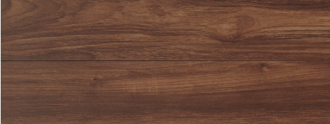
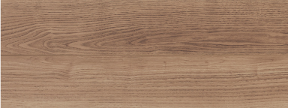
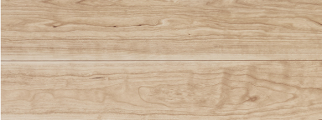
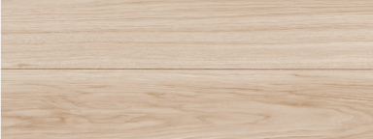
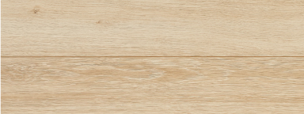





















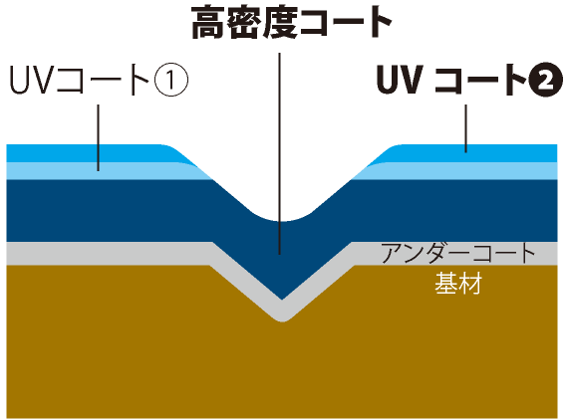
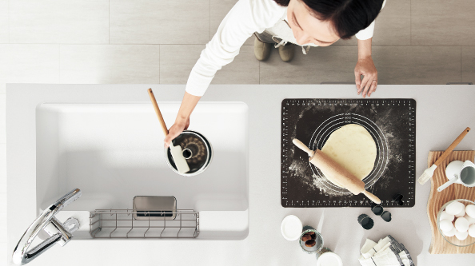
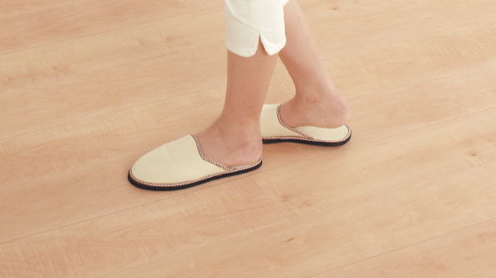
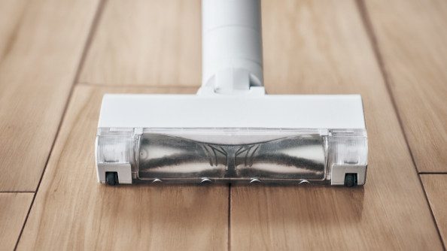
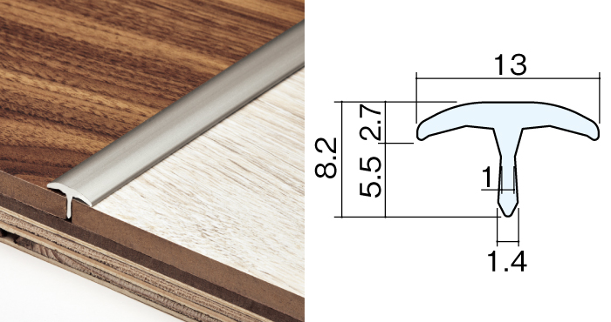
床材 ベリティスフロアー トリプルコート
ベリティスフロアー トリプルコート
ベリティス
VERITIS
高意匠シート仕上げ
ベリティスシリーズ
建具とコーディネイトできる5柄、
さまざまなインテリアに対応する
個性的な6柄を揃えました。
カラーバリエーション
ベリティスの建具とコーディネイトして、空間に統一感を演出できます。
ウォールナット柄（シート）
チェリー柄（シート）
オーク柄（シート）
メープル柄（シート）
ホワイトオーク柄（シート）
〔グレージュヒッコリー柄（シート）〕
※イメージ写真のため実際とは異なる場合がございます。
エイジドチーク柄（シート）
エイジドチェスナット柄（シート）
カームチェリー柄（シート）
グレージュヒッコリー柄（シート）
ウォッシュドオーク柄（シート）
★★★
★★★
★★
※1 ※2 ※3
※1
※2
※4
※5
※2
※6
※1 一般の木質系床材に比べ、ペットの傷や汚れに配慮した床材となっておりますが、必ずしも傷や汚れがつかないというわけではありません。 ※2 ペット対応時や、洗面所・トイレなどへの施工時には、さねの接合部にシリコンシーリング・さね部専用ボンド（KE9501E）を施してください。 ※3 ペットの排泄物などを放置すると変色や膨れなど不具合の原因となるため、すぐに拭き取ってください。 ※4 表面保護のためワックスもかけられますが、床材表面の塗膜性能は発揮できなくなります。 ※5 球状及び金属製キャスターや、小径のキャスター付き家具はご使用をお避けください。へこみや傷が発生する場合があります。 ※6 設置条件、取扱い上の注意がありますので詳細はカタログをご覧ください。
アイボリーアッシュ柄（シート）
※アイボリーアッシュ柄のみ、ダブルコート・ベースコートの同柄商品との色味が多少異なります。
高い性能とデザイン性を備えたシリーズです。
おすすめの周辺部材
トリプルコート
キッチンなどの水まわりでの使用も可能。
歩行頻度が高い場所でも安心な、高い耐久性。
汚れがつきにくく、溝の間までお掃除しやすい。
床の張り分け部をすっきり納める
床見切縁（金属製）
溝の奥まで丁寧に塗装。
丈夫でお掃除もしやすい。
※イラストはイメージです。
厚みのあるコーティング層により、水や油の浸入による表面の変色がほとんど生じません。キッチンなどでもご使用いただけます。
表面の塗装が分厚くてすり減りにくい上に、すり傷やへこみもつきにくいので、使い始めのころの美しい状態が長続きします。
溝の中まで塗装でしっかりコーティングされているので、溝に溜まった汚れのお掃除も簡単です。
様々な床材の色にも合うステン系シルバー色でご用意。

Slide 2
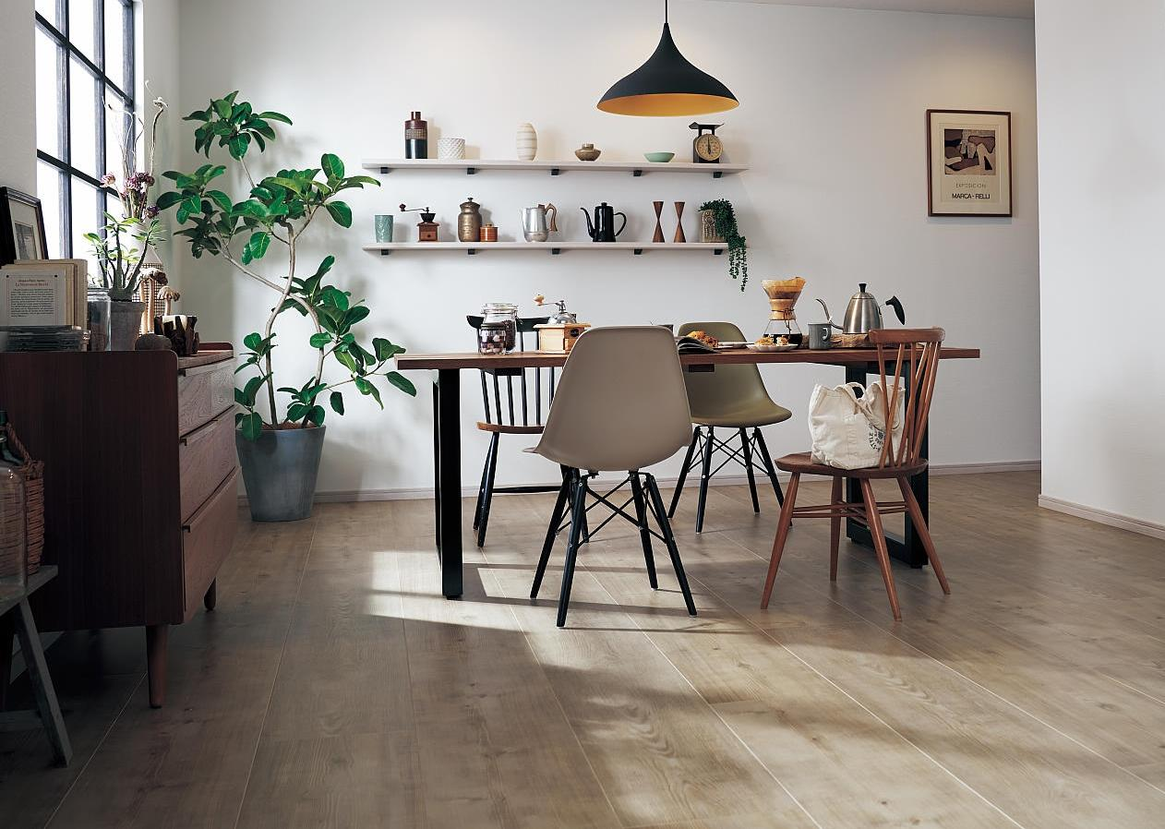
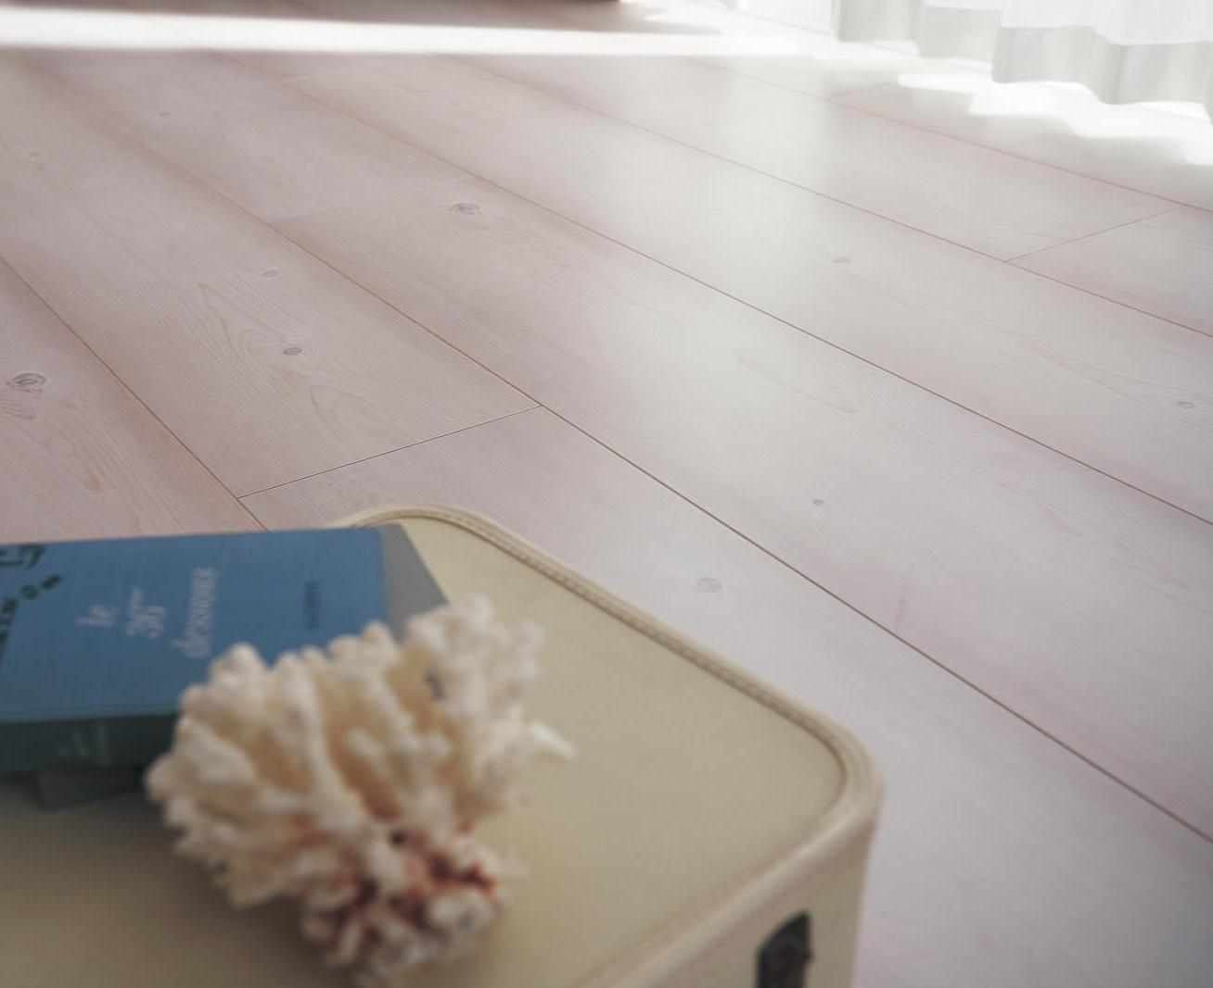
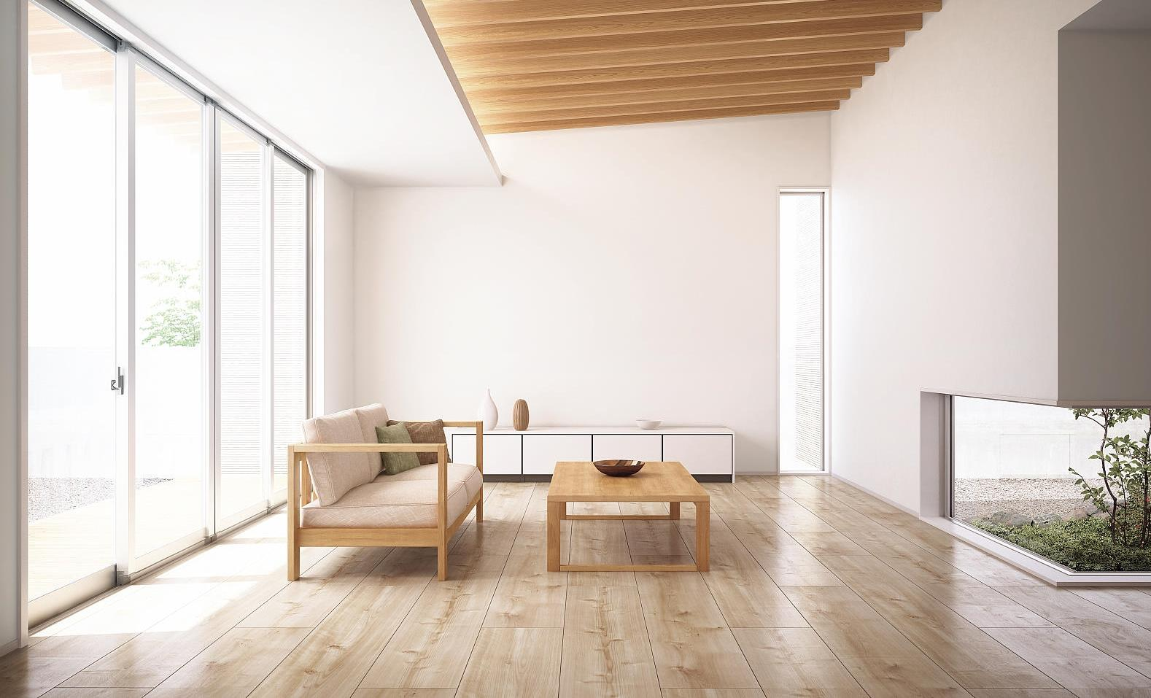
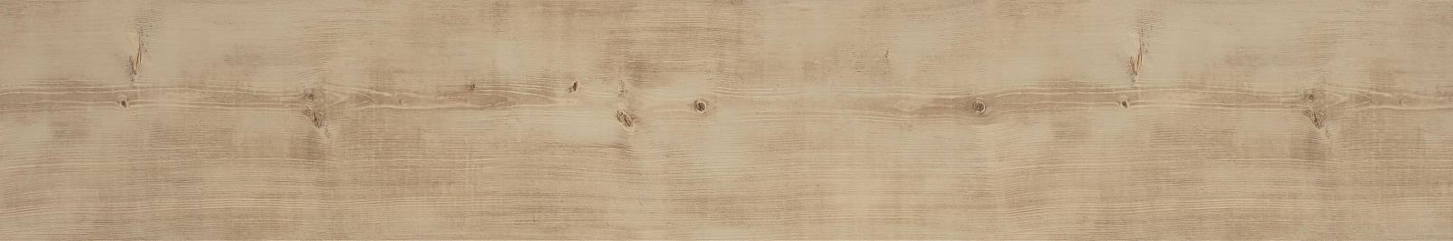
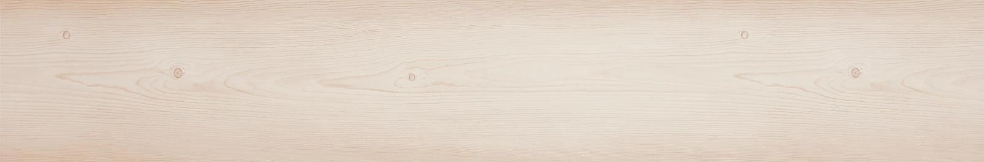
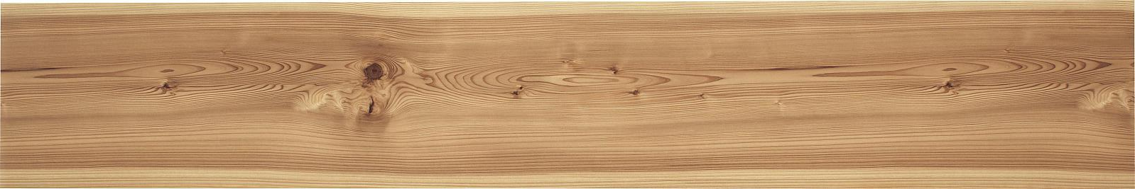
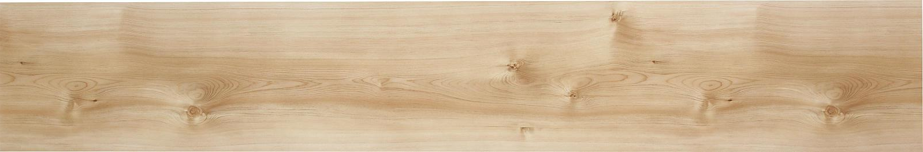
床材 ベリティスフロアー トリプルコート ワイドウッド
ベリティスフロアー トリプルコート ワイドウッド
ワイドウッド
Wide wood
高意匠シート仕上げ
ベリティスシリーズ
幅広サイズならではの、
柄の表現が楽しめます。
天然の材では入手が難しい素材を広幅サイズで
表現したワイドウッドタイプ。
高級木材であるヒノキ柄や、使い古された味のある足場板を表現したラスティックパイン柄など
4柄をラインアップしています。
カラーバリエーション
希少な高級木材やクラフト感のあるパイン材を広幅デザインにした床材です。
ラスティックパイン柄（シート）
ホワイトパイン柄（シート）
〔ラスティックパイン柄（シート）〕
※イメージ写真のため実際とは異なる場合がございます。
★★★
★★★
★★
※1 ※2 ※3
※1
※2
※4
※5
※2
※6
スギ柄（シート）
ヒノキ柄（シート）
※1 一般の木質系床材に比べ、ペットの傷や汚れに配慮した床材となっておりますが、必ずしも傷や汚れがつかないというわけではありません。 ※2 ペット対応時や、洗面所・トイレなどへの施工時には、さねの接合部にシリコンシーリング・さね部専用ボンド（KE9501E）を施してください。 ※3 ペットの排泄物などを放置すると変色や膨れなど不具合の原因となるため、すぐに拭き取ってください。 ※4 表面保護のためワックスもかけられますが、床材表面の塗膜性能は発揮できなくなります。 ※5 球状及び金属製キャスターや、小径のキャスター付き家具はご使用をお避けください。へこみや傷が発生する場合があります。 ※6 設置条件、取扱い上の注意がありますので詳細はカタログをご覧ください。
高い性能とデザイン性を備えたシリーズです。
おすすめの周辺部材
トリプルコート
キッチンなどの水まわりでの使用も可能。
歩行頻度が高い場所でも安心な、高い耐久性。
汚れがつきにくく、溝の間までお掃除しやすい。
床の張り分け部をすっきり納める
床見切縁（金属製）
溝の奥まで丁寧に塗装。
丈夫でお掃除もしやすい。
※イラストはイメージです。
厚みのあるコーティング層により、水や油の浸入による表面の変色がほとんど生じません。キッチンなどでもご使用いただけます。
表面の塗装が分厚くてすり減りにくい上に、すり傷やへこみもつきにくいので、使い始めのころの美しい状態が長続きします。
溝の中まで塗装でしっかりコーティングされているので、溝に溜まった汚れのお掃除も簡単です。
様々な床材の色にも合うステン系シルバー色でご用意。

Slide 3
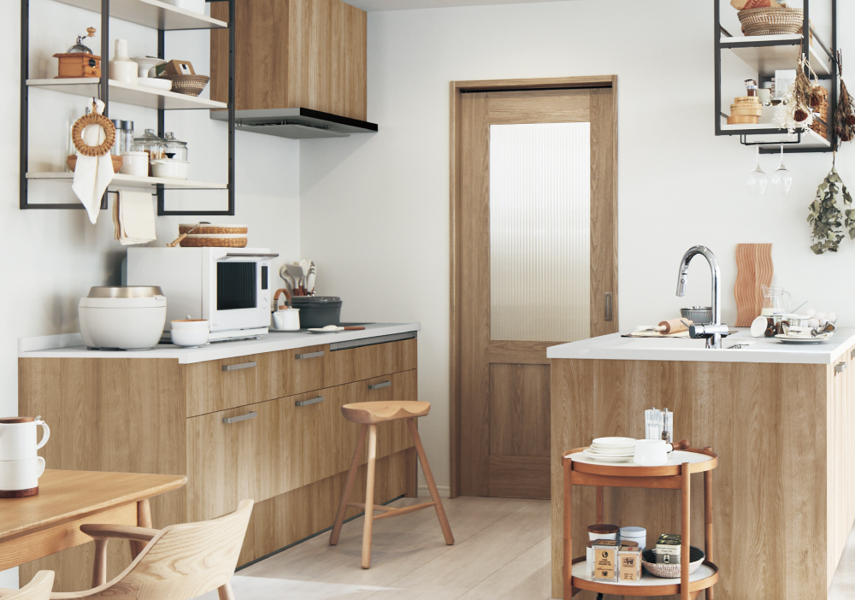
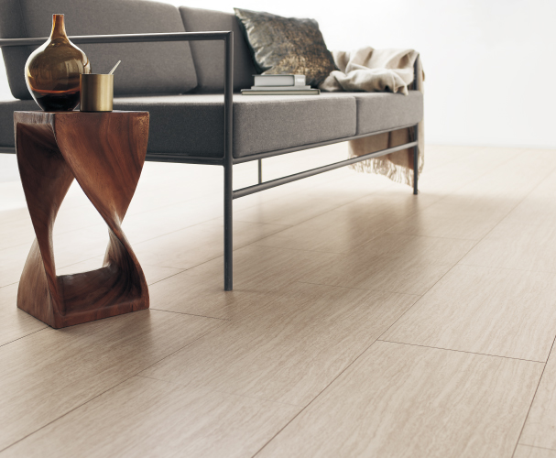
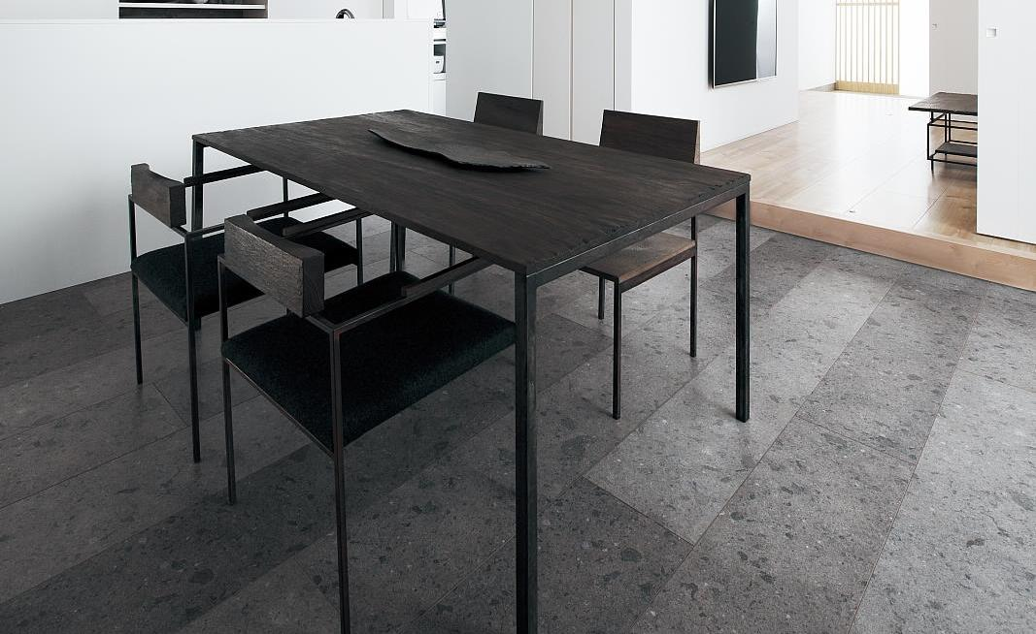
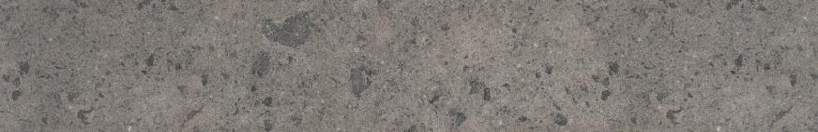

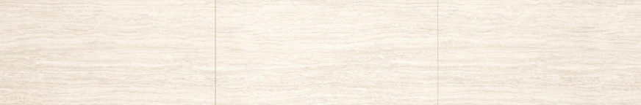


床材 ベリティスフロアー トリプルコート 石目
ベリティスフロアー トリプルコート 石目
石目
Stone
高意匠シート仕上げ
ベリティスシリーズ
水廻り空間やインテリア
にアクセントをつけたい
時にぴったり。
キッチン、洗面などの水まわりにも
合わせやすい石目柄。
LDKなど、長い時間を過ごすお部屋におすすめです。
カラーバリエーション
高級感のある空間にも、しっとりした和空間にも調和します。
グレーチェッポ柄（シート）
グレーコンク柄（シート）
〔ペールグレーライム柄（シート）〕
※イメージ写真のため実際とは異なる場合がございます。
ベージュセルぺ柄（シート）
ペールグレーライム柄（シート）
★★★
★★★
★★
※1 ※2 ※3
※1
※2
※4
※5
※2
※6
※1 一般の木質系床材に比べ、ペットの傷や汚れに配慮した床材となっておりますが、必ずしも傷や汚れがつかないというわけではありません。 ※2 ペット対応時や、洗面所・トイレなどへの施工時には、さねの接合部にシリコンシーリング・さね部専用ボンド（KE9501E）を施してください。 ※3 ペットの排泄物などを放置すると変色や膨れなど不具合の原因となるため、すぐに拭き取ってください。 ※4 表面保護のためワックスもかけられますが、床材表面の塗膜性能は発揮できなくなります。 ※5 球状及び金属製キャスターや、小径のキャスター付き家具はご使用をお避けください。へこみや傷が発生する場合があります。 ※6 設置条件、取扱い上の注意がありますので詳細はカタログをご覧ください。
ホワイトオニックス柄（シート）
※ホワイトオニックス柄は表面のツヤが高い仕様です。
高い性能とデザイン性を備えたシリーズです。
おすすめの周辺部材
トリプルコート
キッチンなどの水まわりでの使用も可能。
歩行頻度が高い場所でも安心な、高い耐久性。
汚れがつきにくく、溝の間までお掃除しやすい。
床の張り分け部をすっきり納める
床見切縁（金属製）
溝の奥まで丁寧に塗装。
丈夫でお掃除もしやすい。
※イラストはイメージです。
厚みのあるコーティング層により、水や油の浸入による表面の変色がほとんど生じません。キッチンなどでもご使用いただけます。
表面の塗装が分厚くてすり減りにくい上に、すり傷やへこみもつきにくいので、使い始めのころの美しい状態が長続きします。
溝の中まで塗装でしっかりコーティングされているので、溝に溜まった汚れのお掃除も簡単です。
様々な床材の色にも合うステン系シルバー色でご用意。

Slide 4
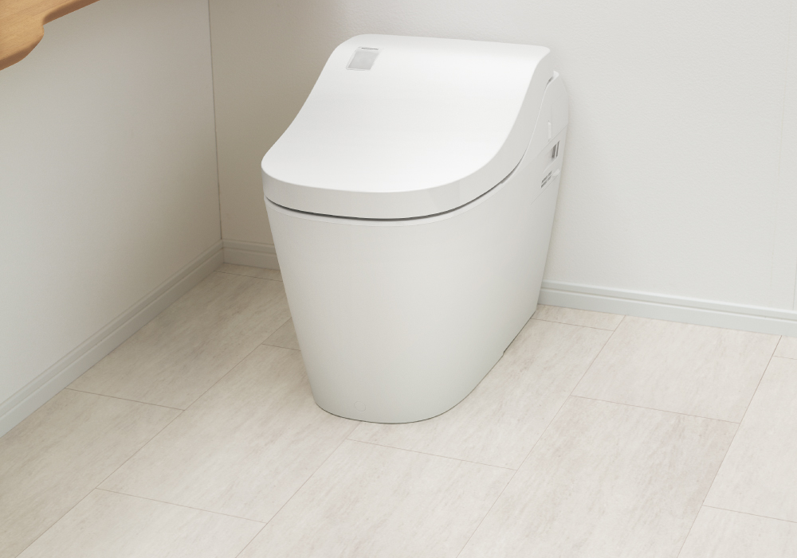
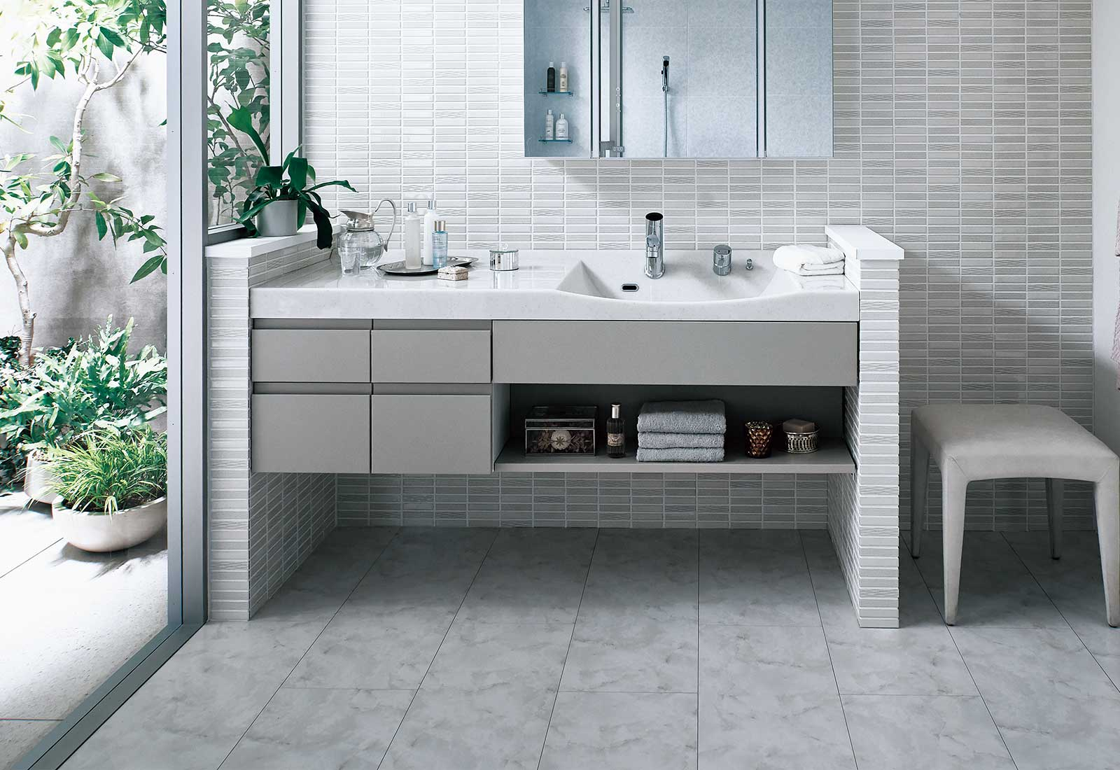
床材 ベリティスフロアー トリプルコート 石目サニタリー
ベリティスフロアー トリプルコート 石目サニタリー
石目
Stone
高意匠シート仕上げ
ベリティスシリーズ
サニタリー部におすすめします。
キッチン、洗面などの水まわりにも
合わせやすい石目柄。
カラーバリエーション
0.5坪のトイレにぴったりのサイズ。水まわりにおすすめの床材です。
グレーチェッポ柄（シート）
グレーコンク柄（シート）
〔ペールグレーライム柄（シート）〕
※イメージ写真のため実際とは異なる場合がございます。
ベージュセルぺ柄（シート）
ペールグレーライム柄（シート）
★★★
★★★
★★
※1 ※2 ※3
※1
※2
※4
※5
※2
※6
※1 一般の木質系床材に比べ、ペットの傷や汚れに配慮した床材となっておりますが、必ずしも傷や汚れがつかないというわけではありません。 ※2 ペット対応時や、洗面所・トイレなどへの施工時には、さねの接合部にシリコンシーリング・さね部専用ボンド（KE9501E）を施してください。 ※3 ペットの排泄物などを放置すると変色や膨れなど不具合の原因となるため、すぐに拭き取ってください。 ※4 表面保護のためワックスもかけられますが、床材表面の塗膜性能は発揮できなくなります。 ※5 球状及び金属製キャスターや、小径のキャスター付き家具はご使用をお避けください。へこみや傷が発生する場合があります。 ※6 設置条件、取扱い上の注意がありますので詳細はカタログをご覧ください。
ホワイトオニックス柄（シート）
※ホワイトオニックス柄は表面のツヤが高い仕様です。
高い性能とデザイン性を備えたシリーズです。
おすすめの周辺部材
トリプルコート
キッチンなどの水まわりでの使用も可能。
歩行頻度が高い場所でも安心な、高い耐久性。
汚れがつきにくく、溝の間までお掃除しやすい。
床の張り分け部をすっきり納める
床見切縁（金属製）
溝の奥まで丁寧に塗装。
丈夫でお掃除もしやすい。
※イラストはイメージです。
厚みのあるコーティング層により、水や油の浸入による表面の変色がほとんど生じません。キッチンなどでもご使用いただけます。
表面の塗装が分厚くてすり減りにくい上に、すり傷やへこみもつきにくいので、使い始めのころの美しい状態が長続きします。
溝の中まで塗装でしっかりコーティングされているので、溝に溜まった汚れのお掃除も簡単です。
様々な床材の色にも合うステン系シルバー色でご用意。

Slide 5
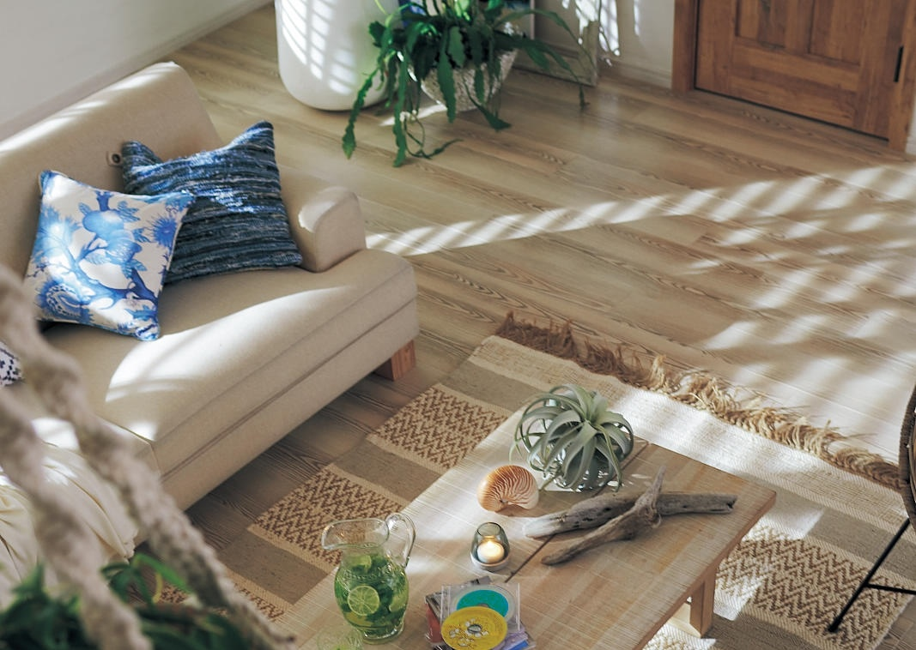
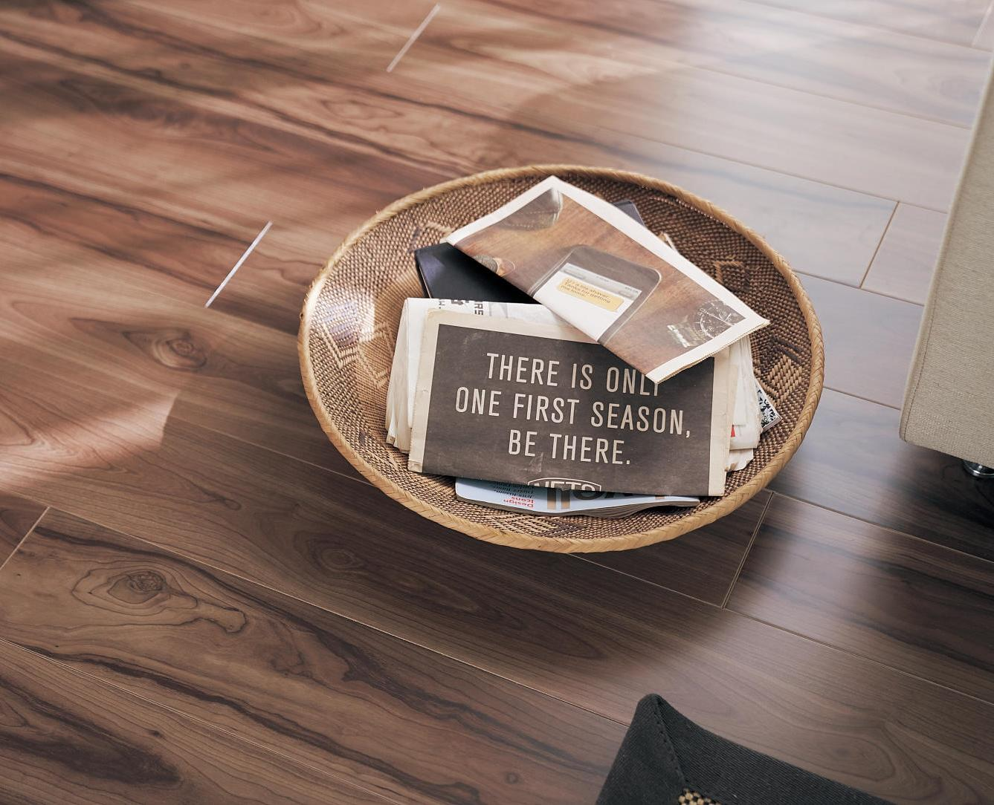
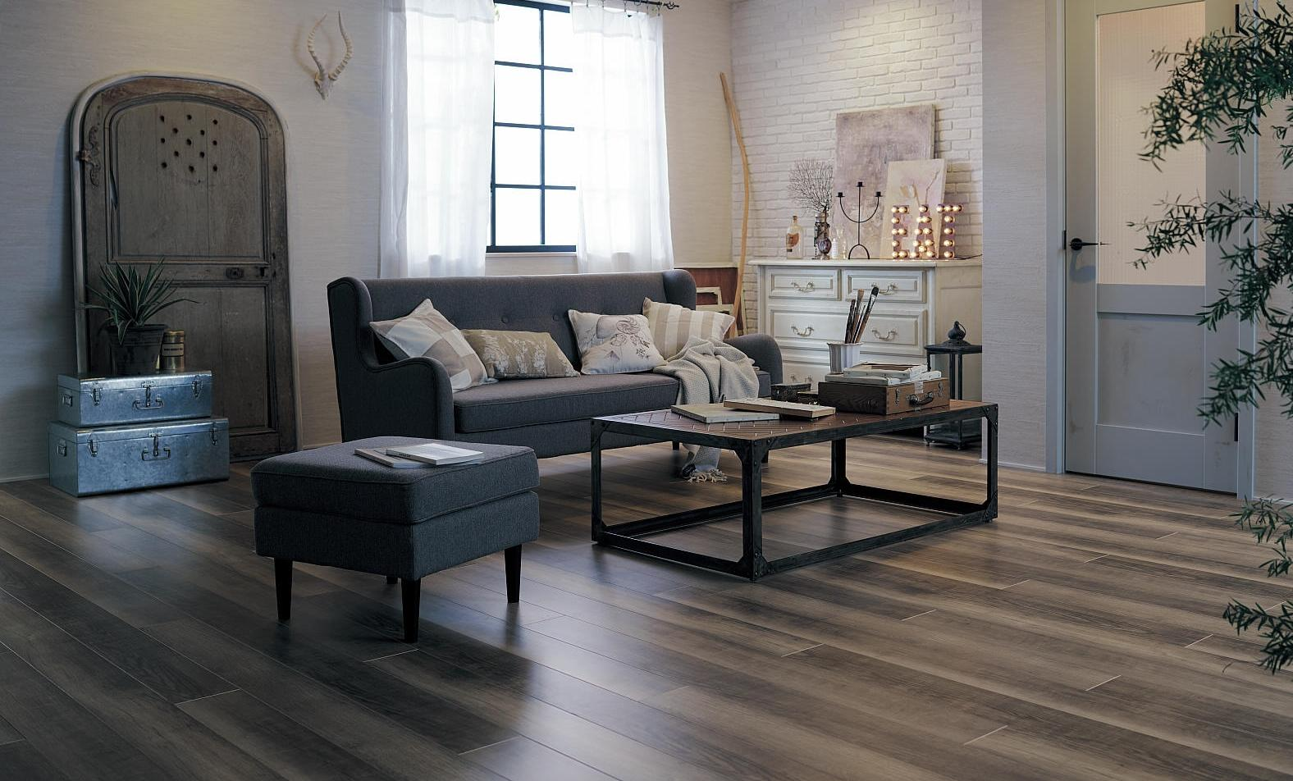
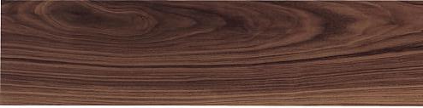
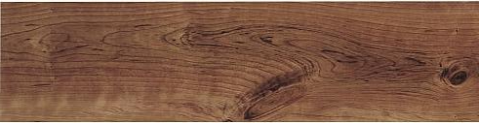
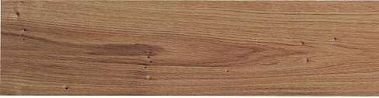
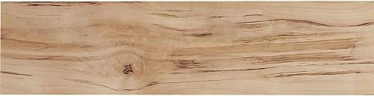
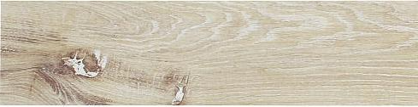
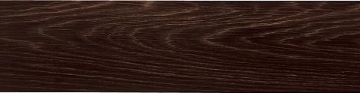
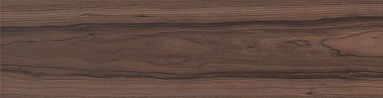
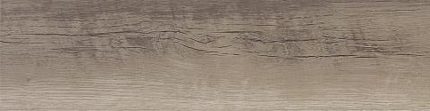
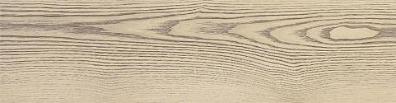
床材 ベリティスフローリング トリプルコート
ベリティスフローリング トリプルコート
ラスティック
Rustic
高意匠シート仕上げ
ベリティスシリーズ
リアルなテクスチャーの
表現でコーディネイトが
楽しめます。
木の持つ自然で素朴な風合いを
シートで表現した9柄をご用意。
建具と同色コーディネイトできる5柄と、
トレンド感のある4柄をラインアップしました。
カラーバリエーション
力強く個性的な木目、高級感のある一本物で無垢のような風合いと深みが楽しめる床材です。
ウォールナット柄（ラスティック） （シート）
チェリー柄（ラスティック） （シート）
オーク柄（ラスティック） （シート）
〔コーストアッシュ柄（ラスティック）（シート）〕
★★★
★★★
※イメージ写真のため実際とは異なる場合がございます。
メープル柄（ラスティック） （シート）
ホワイトオーク柄（ラスティック） （シート）
ディープオーク柄（ラスティック） （シート）
★★
※1 ※2 ※3
※1
※2
※4
※5
※2
※6
※1 一般の木質系床材に比べ、ペットの傷や汚れに配慮した床材となっておりますが、必ずしも傷や汚れがつかないというわけではありません。 ※2 ペット対応時や、洗面所・トイレなどへの施工時には、さねの接合部にシリコンシーリング・さね部専用ボンド（KE9501E）を施してください。 ※3 ペットの排泄物などを放置すると変色や膨れなど不具合の原因となるため、すぐに拭き取ってください。 ※4 表面保護のためワックスもかけられますが、床材表面の塗膜性能は発揮できなくなります。 ※5 球状及び金属製キャスターや、小径のキャスター付き家具はご使用をお避けください。へこみや傷が発生する場合があります。 ※6 設置条件、取扱い上の注意がありますので詳細はカタログをご覧ください。
テラロッサチェリー柄（ラスティック） （シート）
シルバーオーク柄（ラスティック） （シート）
コーストアッシュ柄（ラスティック） （シート）
高い性能とデザイン性を備えたシリーズです。
おすすめの周辺部材
トリプルコート
キッチンなどの水まわりでの使用も可能。
歩行頻度が高い場所でも安心な、高い耐久性。
汚れがつきにくく、溝の間までお掃除しやすい。
床の張り分け部をすっきり納める
床見切縁（金属製）
溝の奥まで丁寧に塗装。
丈夫でお掃除もしやすい。
※イラストはイメージです。
厚みのあるコーティング層により、水や油の浸入による表面の変色がほとんど生じません。キッチンなどでもご使用いただけます。
表面の塗装が分厚くてすり減りにくい上に、すり傷やへこみもつきにくいので、使い始めのころの美しい状態が長続きします。
溝の中まで塗装でしっかりコーティングされているので、溝に溜まった汚れのお掃除も簡単です。
様々な床材の色にも合うステン系シルバー色でご用意。

Slide 6
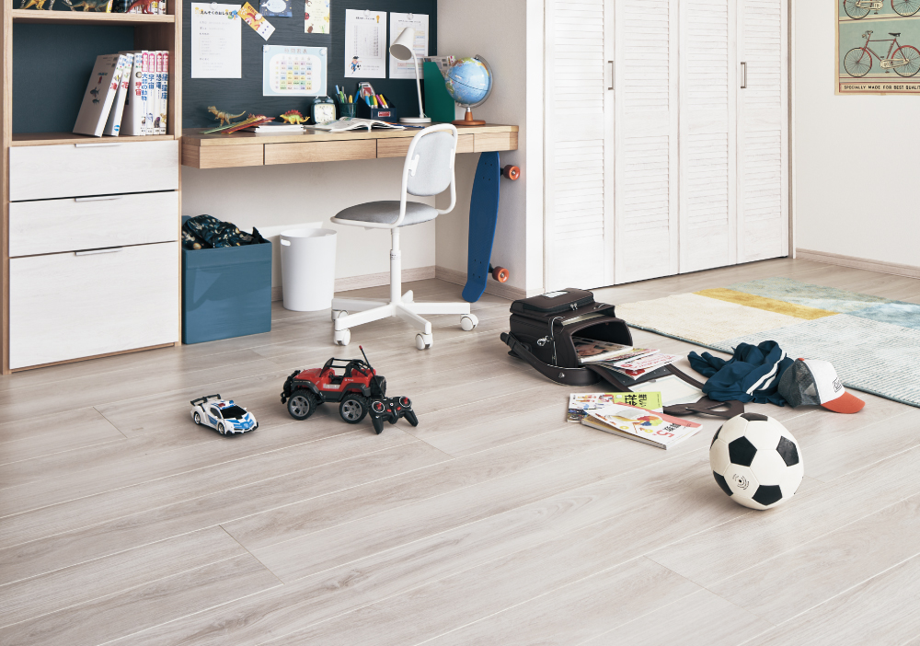
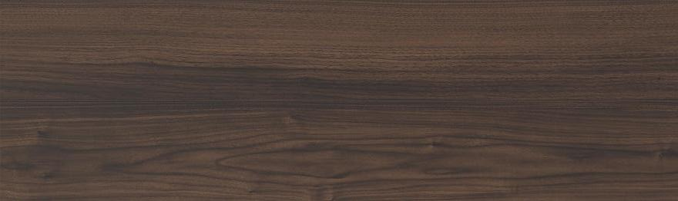
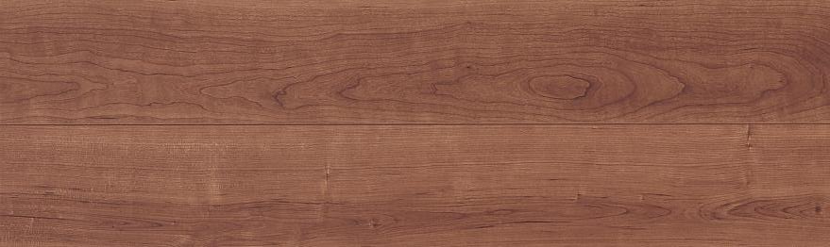
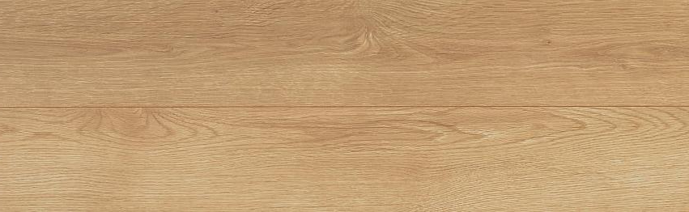
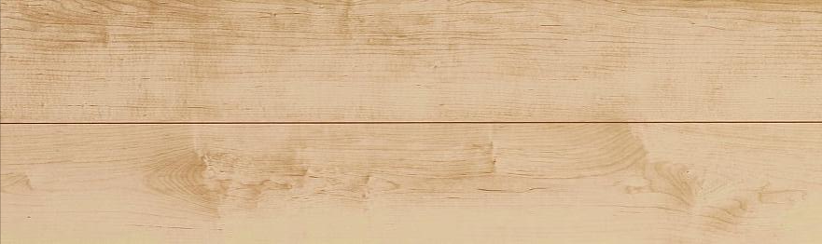
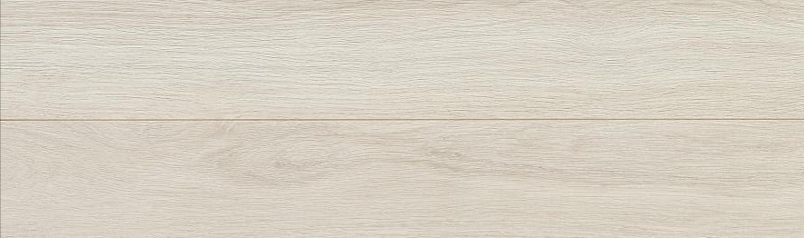
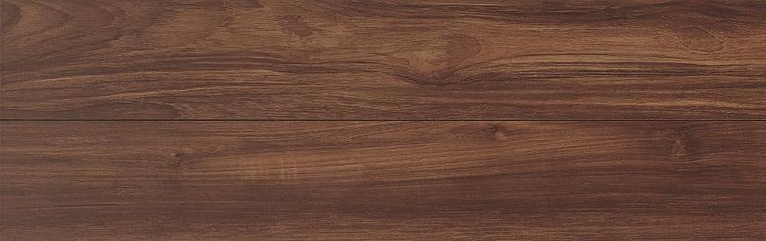
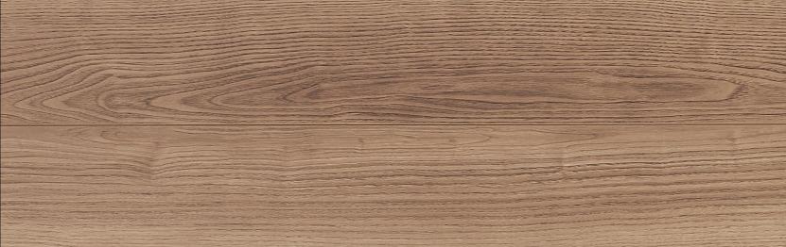
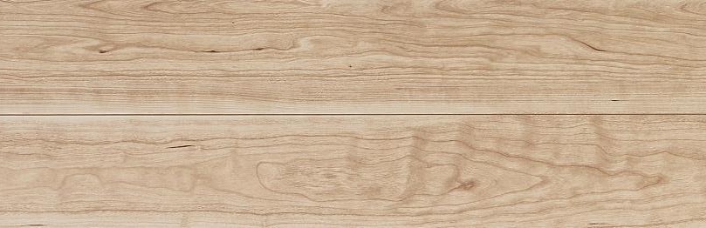
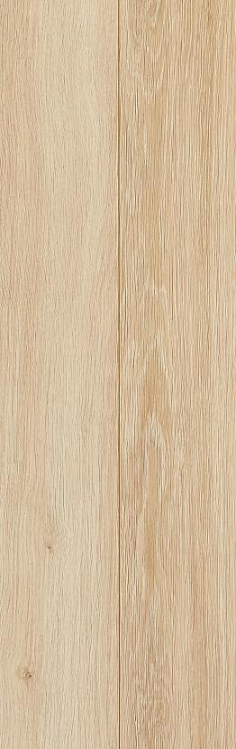











床材 ベリティスフロアー ダブルコート
ベリティスフロアー ダブルコート
ベリティス
VERITIS
高意匠シート仕上げ
ベリティスシリーズ
建具とコーディネイトできる5柄、
さまざまなインテリアに対応する
個性的な6柄を揃えました。
カラーバリエーション
ベリティスの建具とコーディネイトして、空間に統一感を演出できます。
ウォールナット柄（シート）
チェリー柄（シート）
オーク柄（シート）
メープル柄（シート）
ホワイトオーク柄（シート）
〔ホワイトオーク柄（シート）〕
※イメージ写真のため実際とは異なる場合がございます。
エイジドチーク柄（シート）
エイジドチェスナット柄（シート）
カームチェリー柄（シート）
グレージュヒッコリー柄（シート）
ウォッシュドオーク柄（シート）
★★
★★
※1
※2
※1 表面保護のためワックスもかけられますが、床材表面の塗膜性能は発揮できなくなります。
※2 球状及び金属製キャスターや、小径のキャスター付き家具はご使用をお避けください。へこみや傷が発生する場合があります。
※合板裏面層に節や穴、割れなどが入ることがありますが、品質には問題ありません。
アイボリーアッシュ柄（シート）
豊富な色柄を揃えたスタンダードなシリーズです。
おすすめの周辺部材
ダブルコート
すり傷がつきにくく、
美しさが長持ち。
汚れにも強く、
お掃除がラク。
床の張り分け部をすっきり納める
床見切縁（金属製）
塗装を重ねることで、
より傷に強く。
※イラストはイメージです。
おもちゃや椅子などで勢いよく擦った際にできるすり傷にも強く、美しい空間を長く維持することができます。
※条件によっては、表面に傷がつく場合があります。
汚れがつきにくく、取れやすいコーティングなので、うっかりお部屋を汚してしまった時もさっと拭けばキレイに。
様々な床材の色にも合うステン系シルバー色でご用意。

Slide 7














床材 ベリティスフローリング ダブルコート
ベリティスフローリング ダブルコート
ベリティス
VERITIS
高意匠シート仕上げ
ベリティスシリーズ
建具とコーディネイトできる5柄、
さまざまなインテリアに対応する
個性的な6柄を揃えました。
カラーバリエーション
ベリティスの建具とコーディネイトして、空間に統一感を演出。一本物でより自然な仕上がりに。
ウォールナット柄（シート）
チェリー柄（シート）
オーク柄（シート）
メープル柄（シート）
ホワイトオーク柄（シート）
〔ウォッシュドオーク柄（シート）〕
※イメージ写真のため実際とは異なる場合がございます。
エイジドチーク柄（シート）
エイジドチェスナット柄（シート）
カームチェリー柄（シート）
グレージュヒッコリー柄（シート）
ウォッシュドオーク柄（シート）
★★
★★
※1
※2
※1 表面保護のためワックスもかけられますが、床材表面の塗膜性能は発揮できなくなります。
※2 球状及び金属製キャスターや、小径のキャスター付き家具はご使用をお避けください。へこみや傷が発生する場合があります。
アイボリーアッシュ柄（シート）
豊富な色柄を揃えたスタンダードなシリーズです。
おすすめの周辺部材
ダブルコート
すり傷がつきにくく、
美しさが長持ち。
汚れにも強く、
お掃除がラク。
床の張り分け部をすっきり納める
床見切縁（金属製）
塗装を重ねることで、
より傷に強く。
※イラストはイメージです。
おもちゃや椅子などで勢いよく擦った際にできるすり傷にも強く、美しい空間を長く維持することができます。
※条件によっては、表面に傷がつく場合があります。
汚れがつきにくく、取れやすいコーティングなので、うっかりお部屋を汚してしまった時もさっと拭けばキレイに。
様々な床材の色にも合うステン系シルバー色でご用意。

Slide 8


















床材 ベリティスフロアー ベースコート
ベリティスフロアー ベースコート
ベリティス
VERITIS
高意匠シート仕上げ
ベリティスシリーズ
建具とコーディネイトできる5柄、
さまざまなインテリアに対応する
個性的な6柄を揃えました。
カラーバリエーション
ベリティスの建具とコーディネイトして、空間に統一感を演出できます。
ウォールナット柄（シート）
チェリー柄（シート）
オーク柄（シート）
メープル柄（シート）
ホワイトオーク柄（シート）
〔グレージュヒッコリー柄（シート）〕
※イメージ写真のため実際とは異なる場合がございます。
エイジドチーク柄（シート）
エイジドチェスナット柄（シート）
カームチェリー柄（シート）
グレージュヒッコリー柄（シート）
ウォッシュドオーク柄（シート）
★★
★
※1
※2
※1 表面保護のためワックスもかけられますが、床材表面の塗膜性能は発揮できなくなります。
※2 球状及び金属製キャスターや、小径のキャスター付き家具はご使用をお避けください。へこみや傷が発生する場合があります。
アイボリーアッシュ柄（シート）
お手頃価格でお届けする、ベーシックな床材です。
おすすめの周辺部材
ベースコート
ものを落としても、
へこみ傷がつきにくい。
汚れた時も、サッと拭き取ればキレイに。
他のお部屋と合わせやすい色柄ラインアップ。
床の張り分け部をすっきり納める
床見切縁（金属製）
フローリングに必要な、
基本的な性能を持つ。
※イラストはイメージです。
表面のコーティングと丈夫な基材により、固いものが落ちた場合などでも表面がへこみにくくなっています。
汚れに強いので、ワックスの上塗りなども必要なく、ものをこぼした際のお手入れもサッとひと拭きで簡単です。
ベリティスフロアーや建具と合わせやすい11柄をラインアップ。空間に統一感を演出することができます。
様々な床材の色にも合うステン系シルバー色でご用意。

Slide 9
床材 ベリティスフロアー ベースコート 耐熱
ベリティスフロアー ベースコート 耐熱
ベリティス
VERITIS
高意匠シート仕上げ
ベリティスシリーズ
建具とコーディネイトできる5柄、
さまざまなインテリアに対応する
個性的な6柄を揃えました。
カラーバリエーション
ベリティスの建具とコーディネイトして、空間に統一感を演出できます。
ウォールナット柄（シート）
チェリー柄（シート）
オーク柄（シート）
メープル柄（シート）
ホワイトオーク柄（シート）
〔グレージュヒッコリー柄（シート）〕
※イメージ写真のため実際とは異なる場合がございます。
エイジドチーク柄（シート）
エイジドチェスナット柄（シート）
カームチェリー柄（シート）
グレージュヒッコリー柄（シート）
ウォッシュドオーク柄（シート）
★★
★
※1
※2
※1 表面保護のためワックスもかけられますが、床材表面の塗膜性能は発揮できなくなります。
※2 球状及び金属製キャスターや、小径のキャスター付き家具はご使用をお避けください。へこみや傷が発生する場合があります。
アイボリーアッシュ柄（シート）
お手頃価格でお届けする、ベーシックな床材です。
おすすめの周辺部材
ベースコート
ものを落としても、
へこみ傷がつきにくい。
汚れた時も、サッと拭き取ればキレイに。
他のお部屋と合わせやすい色柄ラインアップ。
床の張り分け部をすっきり納める
床見切縁（金属製）
フローリングに必要な、
基本的な性能を持つ。
※イラストはイメージです。
表面のコーティングと丈夫な基材により、固いものが落ちた場合などでも表面がへこみにくくなっています。
汚れに強いので、ワックスの上塗りなども必要なく、ものをこぼした際のお手入れもサッとひと拭きで簡単です。
ベリティスフロアーや建具と合わせやすい11柄をラインアップ。空間に統一感を演出することができます。
様々な床材の色にも合うステン系シルバー色でご用意。

